Slide 1
İKT 216 İktisadi Düşünceler Tarihi Ankara Üniversitesi SBF II. Sınıf İktisat Ders 1a Altuğ Yalçıntaş altug.yalcintas@politics.ankara.edu.tr

Slide 2
Kuramlar evrilir.

Slide 3
Yazı evrilir.

Slide 5
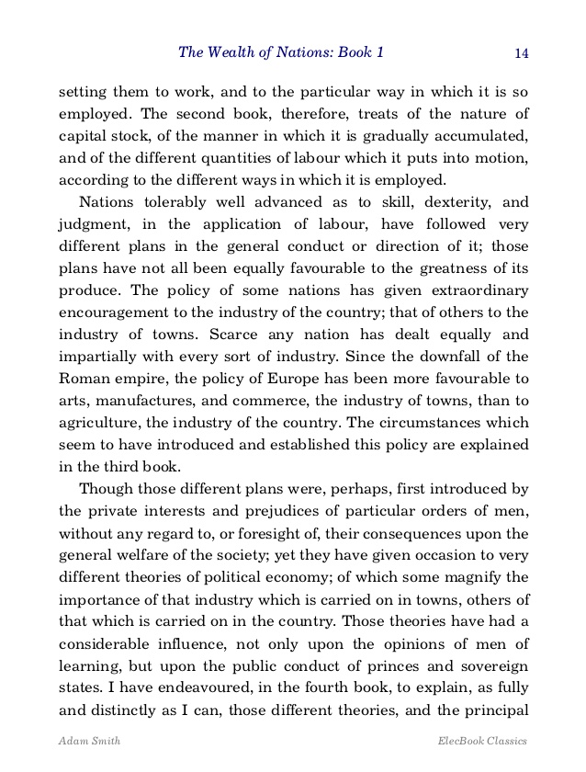

Slide 6
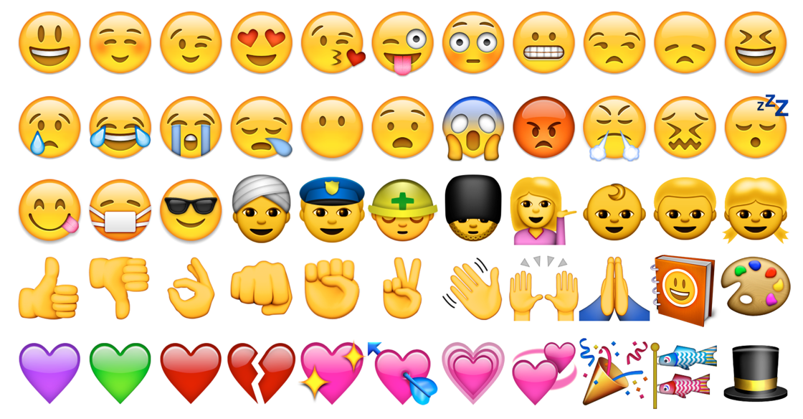

Slide 7
http://www.openculture.com/2019/01/the-evolution-of-the-alphabet.html?utm_content=buffereb282&utm_medium=social&utm_source=twitter.com&utm_campaign=buffer

Slide 8
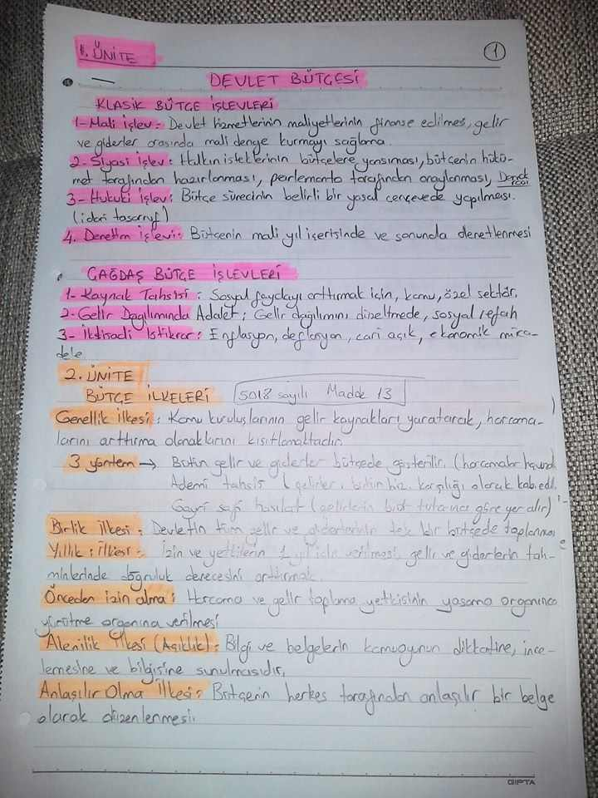

Slide 9
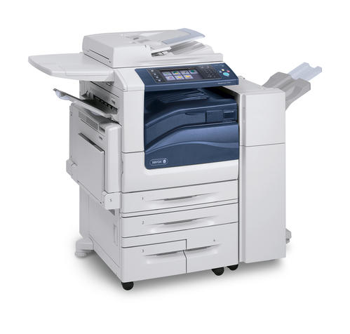

Slide 10
Kaynak: International Institute of Social History, Amsterdam

Slide 11
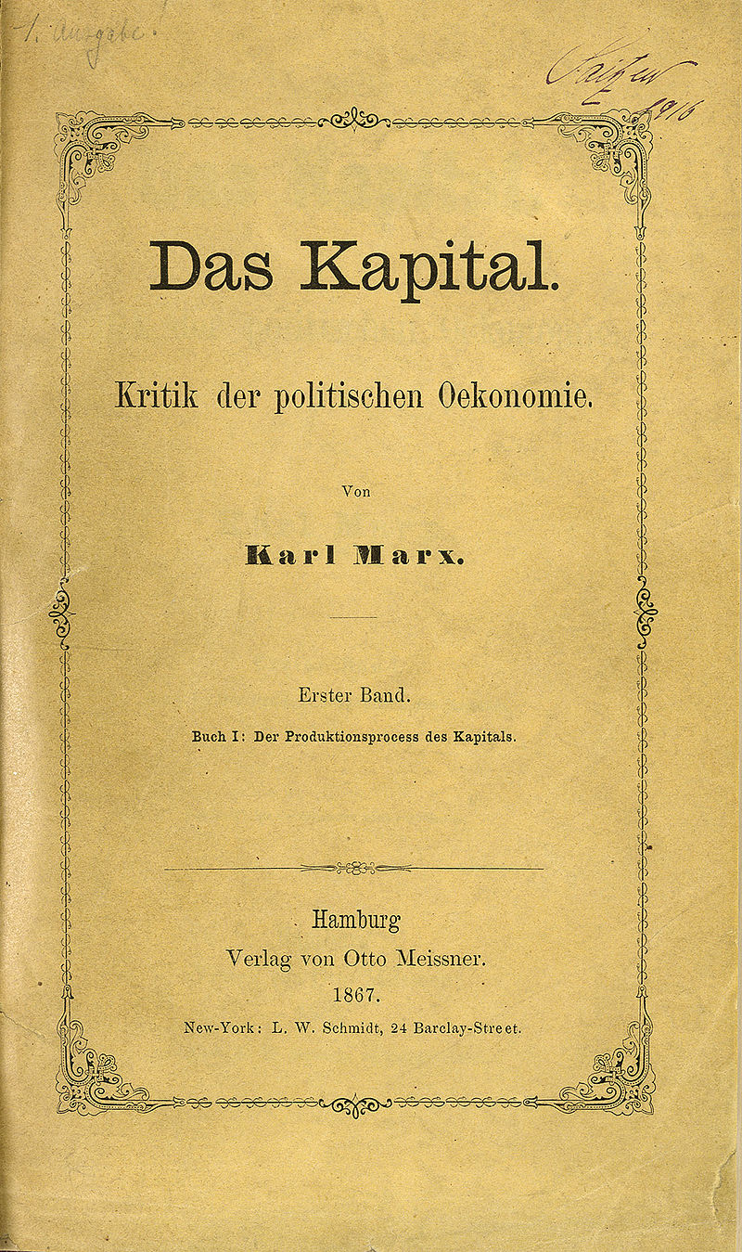

Slide 13
Teknoloji evrilir.

Slide 15
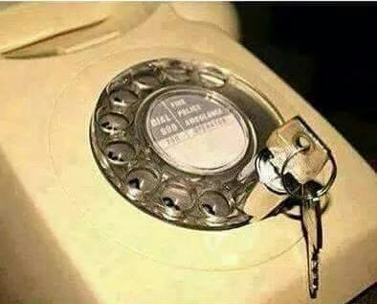

Slide 16
Bilgisayar – computer
“Computer” kelimesi ilk defa 17. yüzyılda
“Bilgisayar” kelimesi ilk defa 1969, Aydın Köksal, elektronik yüksek mühendisi
Analytical Engine, Charles Babbage, 1837. Kaynak: https://www.computerhope.com/jargon/a/analyten.htm

Slide 17
İlk IBM Bilgisayar, 1981. Kaynak: https://www.computerhope.com/issues/ch000984.htm

Slide 19
Kuramlar evrilir.

Slide 20
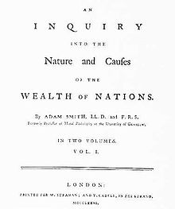
Kuramlar Evrilir
Adam Smith, The Wealth of Nations, 1776

Slide 21
Kuramlar Evrilir
Adam Smith, The Wealth of Nations, 1776
Sakızlı Ohannes, İlmi Serveti Milel, 1897

Slide 22
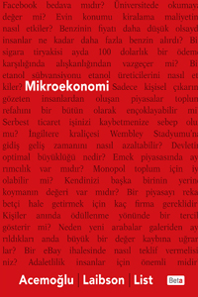
Kuramlar Evrilir
Adam Smith, The Wealth of Nations, 1776
Sakızlı Ohannes, İlmi Serveti Milel, 1897
Acemoğlu vd., Mikroekonomi, 2016

Slide 23
Kuramlar Evrilir
Kuram: Açıklama yapmamızı sağlayan, içinde nedenselliklerin olduğu hikâyeler anlatmamızı mümkün hâle getiren önermeler
Evrim KURAMI
Para KURAMI
Fiyat KURAMI
Artık-değer KURAMI
…
Patikaya Bağımlılık KURAMI
Tek bir kuram yoktur!

Slide 24
Kuramlar Evrilir
Eğer tek bir kuram olsaydı:
Fikir ayrılıkları, yanlış anlamalar, önyargı, inatçılık, tartışma olmazdı.
Ya Adam Smith ya Karl Marx ya J. M. Keynes ya da F. von Hayek olmazdı.
Yeryüzünde hiç aptal ya da dahi olmazdı.
Dünya durağan bir dünya olurdu
…
Muhtemelen bu dünya anlaşılabilir olmayan bir dünya olurdu.

Slide 25
Türler evrilir.

Slide 26
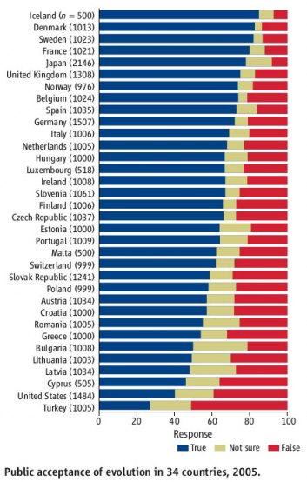
Miller, Scott, and Okamoto. 2006. “Public Acceptance of Evolution” Science 313: 765-766

Slide 27
Results of the survey we conducted on 25 September 2014:
A question of perception:
True: 19 / 68 (28%)
Not sure: 12 / 68 (17%)
Not true: 32 / 68 (47%)
Not responded: 5 / 68 (8%)
Results of the survey we conducted on 25 December 2014:
True: 30 / 57 (53%)
Not sure: 10 / 57 (17%)
Not true: 17 / 57 (30%)
Not responded: -
Miller, Scott, and Okamoto. 2006. “Public Acceptance of Evolution” Science 313: 765-766

Slide 28
Calamities of Nature, April 2015: http://www.calamitiesofnature.com/archive/?c=559

Slide 29
Teknoloji evrilir.
Yazı evrilir.
Kuramlar evrilir.
Türler evrilir.
Argümanlar arasındaki asimetri

Slide 30
Kuramlar evrilir
Teknolojiler evrilir
Alfabet evrilir
Diller evrilir
Coğrafya evrilir
Moda evrilir
Sanat evrilir
…
Bir değişme süreci √

Slide 31
Kuramlar evrilir
Teknolojiler evrilir
Alfabet evrilir
Diller evrilir
Coğrafya evrilir
Moda evrilir
Sanat evrilir
…
Bir değişme süreci √
Bir değişmeme süreci ?

Slide 36
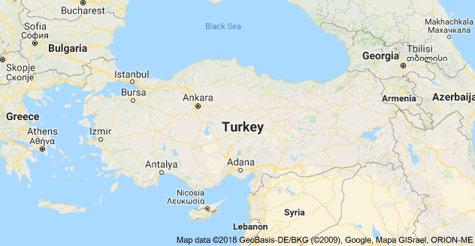

Slide 37
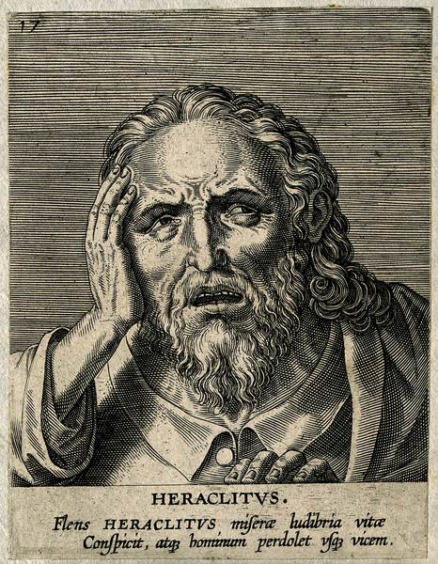
Heraclitus (c. 500 BC)
“Bir nehirde iki kere yıkanılmaz”
“Değişmeyen tek şey değişimdir”

Slide 38
Gerçekten değişmeyen tek şey değişim midir?
Hayır, tam olarak değil.
Bazı “şeyler” uzun zaman periyotları boyunca değişmeden kalırlar.
Örneğin:
Termitler (130 milyon yıl)
Kelebekler (190 milyon yıl)
Süngerler (580 milyon yıl)
…
Cyanobacteria (2.8 milyar yıl)
INERTIA / ATALET
(değişmeme hali)

Slide 39
Gerçekten değişmeyen tek şey değişim midir?
Hayır, tam olarak değil.
Bazı “şeyler” uzun zaman periyotları boyunca değişmeden kalırlar.
Örneğin:
Azgelişmişlik?
Eşitsizlik?
Adaletsizlik?
…
Sabit fikirlilik?
INERTIA / ATALET
(değişmeme hali)

